Slide 1
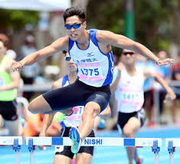
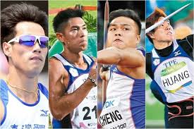
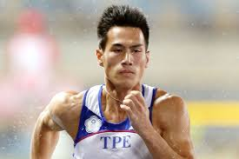
運動會各項競賽簡介 規則介紹
簡報編寫:張維嶽(本簡報僅提供校內教學使用請勿轉載)
本簡報圖片引自:https://www.google.com.tw/search

Slide 2
靜宜大學全校運動大會 競賽場地配置圖
（1） 急救站
（2） 100M起點
（3） 終點、400M、800M、大隊接力賽起點
（4） 1500M起點、800M、1600M接力搶道線
（5） 200M、3000M、5000M起點
（6） 100M起點、大隊接力搶道線
（7） 鉛球比賽場地
（8） 跳高比賽場地
（9） 跳遠、三級跳遠比賽場地
（10）檢錄區
（11）三十人制拔河比賽場地
（12）趣味競賽比賽場地
（13）成績紀錄組

Slide 3
分道跑的競賽 - 100M 200M 400M 4X100M接力
其它：
4X400M(第二棒搶跑道)
2000M大隊接力(第四棒搶跑道)
不分道跑
1500M、3000M、5000M、10000M

Slide 4
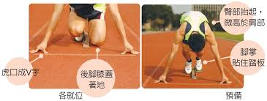
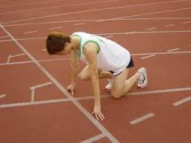
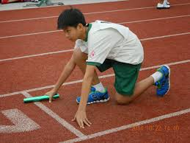
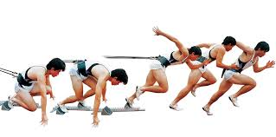
蹲踞式起跑 - 100M、200M、400M、4X100M接力、4X400M接力
線後5公尺站立活動各就位 (前進至線後蹲下)
預備(臀部提高)鳴槍
1.手置於線後
2.接力棒可超出起跑線

Slide 5
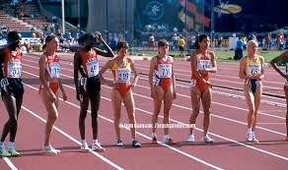
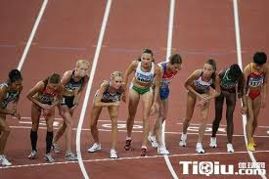
直立式起跑 - 800M、1500M、3000M、5000M、10000M

線後5m等待各就位(選手往前至白線後採擺臂姿勢)鳴槍

Slide 6
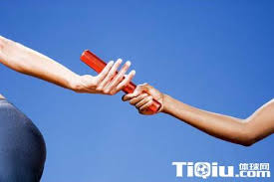
接力賽接棒位置
以上一接力區領先接棒順序，由內至外排列接棒，不得影響其他隊接棒或推擠他人。
未完成接棒程序前所產生的掉棒，應由前一棒次選手撿起接力棒後並完成接棒動作。

Slide 7
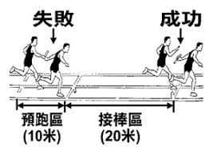
接力賽接棒判定
1.選手需在20公尺接力區內成功完成接棒動作，接棒是否成功是以接力棒位置判定，不是以選手位置。
2.接棒後在不影響其他道次選手情形下退出跑道。

Slide 8
接力區(白色實線前後10M)

Slide 9
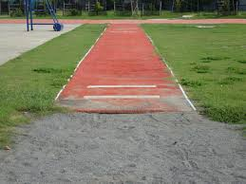
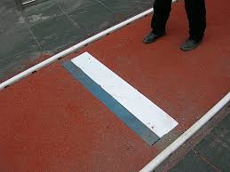
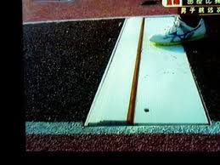
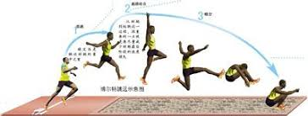
跳遠
選手助跑踩板時足部不可超出踏板

Slide 10
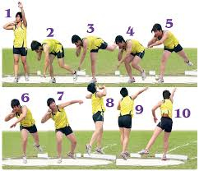
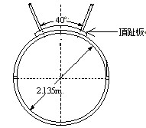
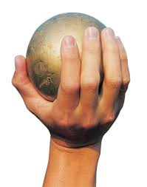
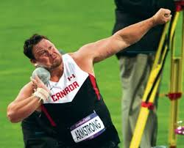
鉛球
1.推擲時鉛球球體需緊貼於臉頰側面，直到推出動作時。
2.推擲動作完成時足部不得踏靠抵趾板上緣。
3.投擲後需待身體穩定後由投擲圈後半圓離開

